Slide 1
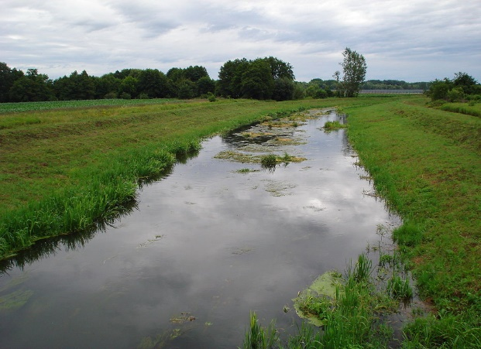
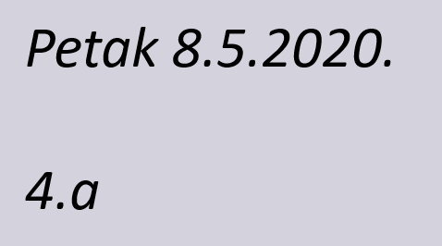
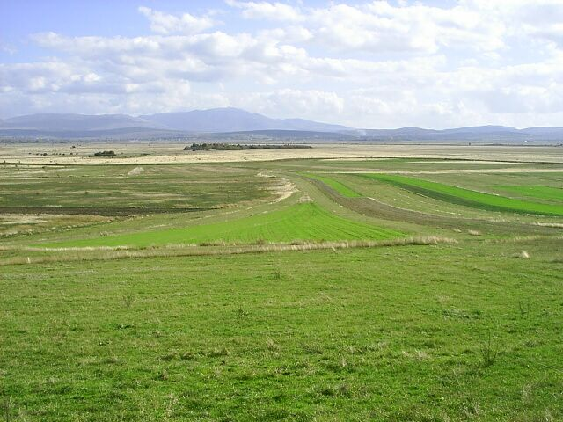
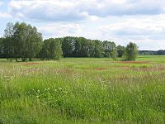

Slide 2
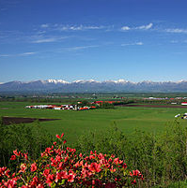
Priroda i društvo
Danas ćeš ponoviti i utvrditi sve što smo učili o nizinskome zavičaju.
Zadatak: Riješi zadatke na poveznici.
Ne zaboravi napisati ime i prezime u
zadatku gdje će se to od tebe tražiti.
NIZINSKI KRAJEVI REPUBLIKE HRVATSKE
Ne moraš mi fotografirati odgovore, vidim ih čim ih pošalješ zadnjim klikom.

Slide 3
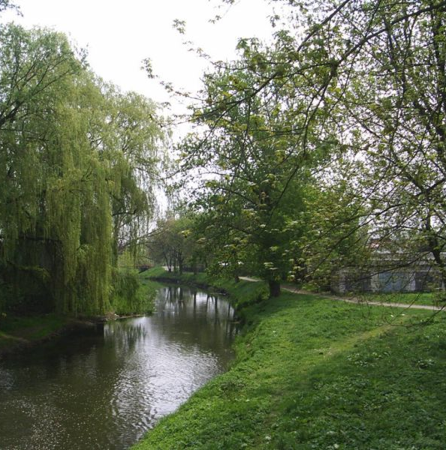
Priroda i društvo
2. Zadatak:
Riješi radnu bilježnicu Pogled u svijet 4 na stranicama 108., 109. i 110. Piši uredno i detaljno.
3. Zadatak: Otvori bilježnicu i udžbenik iz prirode i društva i zavrti kotač.
Ovaj zadatak prepuštam tvojoj savjesti i služi samo tebi za ponavljanje znanja o nizinskome zavičaju.
Pokušaj savjesno, usmeno odgovoriti na pitanja napisana na kotaču.
KOTAČ

Slide 4
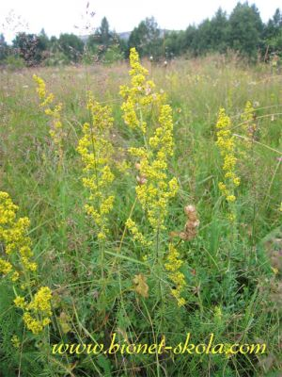
Hrvatski jezik
1. Zadatak:
Ostajemo u nizinskome zavičaju…
Zamisli da si turistički vodič koji je dobio grupu turista i autobus.
Sjeli ste svi u autobus i krenuli prema nizinskome zavičaju.
Tvoj je zadatak ispričati najvažnije o podneblju, reljefu, kulturno – povijesnim spomenicima, naseljima, vodama i gospodarstvu nizinskoga zavičaja, gostima u autobusu, koji jedva čekaju nešto naučiti…

Slide 5
Hrvatski jezik
Uzmi bilježnicu iz prirode i društva i kreni pisati…
Možeš se služiti bilježnicom, radnom bilježnicom, udžbenikom iz prirode i društva i bilo čime što misliš da ti može pomoći…
Kako tvojim putnicima u autobusu ne bi bilo dosadno, pričaj im o nizinskome kraju kao da pričaš priču.
Ne zaboravi na uvod, središnji dio i završetak..

Slide 6
Hrvatski jezik
Još ću ti malo pomoći…
U uvodu najavi o čemu ćeš pisati, kakav je to kraj, po čemu ga prepoznajemo.
U glavnome dijelu opiši što smatraš najvažnijim za:
- prirodno – zemljopisna obilježja
gospodarstvo
naselja i promet
povijesne znamenitosti
kulturne znamenitosti
znamenite osobe
U završnome dijelu napiši svoj osvrt na nizinski zavičaj, napiši preporuku..pazi, putnici u autobusu, turisti, sa zanimanjem te slušaju ☺

Slide 7
Hrvatski jezik
Budući da je ovo današnji jedini zadatak iz hrvatskoga jezika, piši uredno, rečenice ispuni pridjevima, usporedbama, učini svoj sastavak zanimljivim, poučnim i korisnim.
Naravno, sastavak ovakvoga tipa ne može imati samo nekoliko rečenica jer moraš mnogo toga opisati i u njega unijeti svu ljepotu nizinskoga zavičaja.
Potrudi se najviše što možeš i bit ćeš nagrađena/nagrađen! ☺

Slide 8
Hrvatski jezik Priroda i društvo - prilagodba
Luka, ponovi sve sadržaje prirode i društva koji govore o nizinskome zavičaju.
Ako nešto još nisi riješio u svome radnom udžbeniku, sada dovrši.
Uzmi bilježnicu iz prirode i društva i napravi umnu mapu.
U sredini mape napiši Nizinski zavičaj, a uokolo napiši samo što misliš da je najvažnije što smo o nizinskome zavičaju učili.
Mapu ukrasi crtežima za koje ćeš pronaći ideju u svome udžbeniku i udžbeniku Pogled u svijet 4.
U udžbeniku odaberi jedan kulturno – povijesni spomenik koji ti se sviđa. Uzmi bilježnicu iz hrvatskoga jezika i opiši ga u nekoliko rečenica. Na kraju ga nacrtaj i oboji. ☺

Slide 9
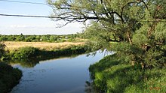
Sat razrednika
Pogledaj drugi u nizu videa koji će ti pomoći naučiti…
KAKO BOLJE PAMTITI
Kad se sljedeći puta vidimo preko zoom-a, ispričat ćeš mi što si naučila/naučio iz ovih videa. ☺
Pssst…ne zaboravi na „onaj” zadatak… ☺

Slide 10
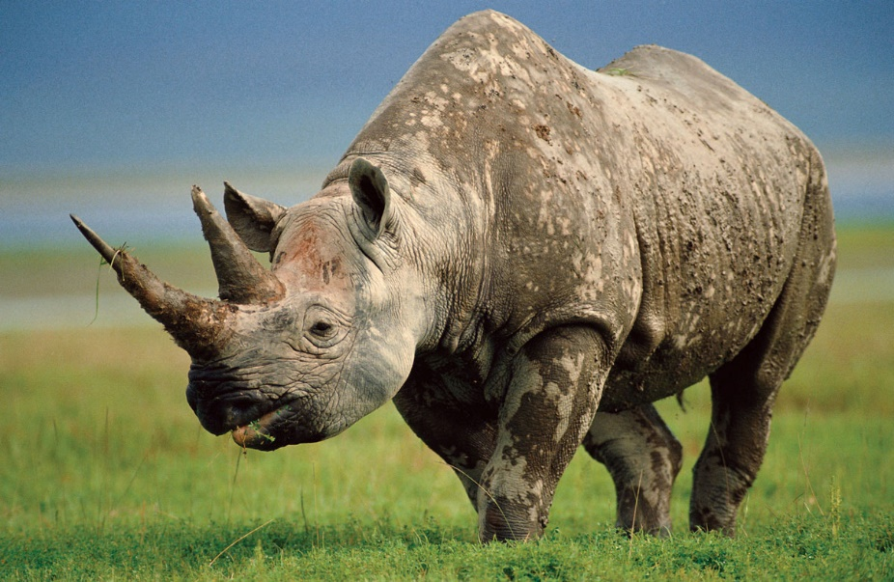
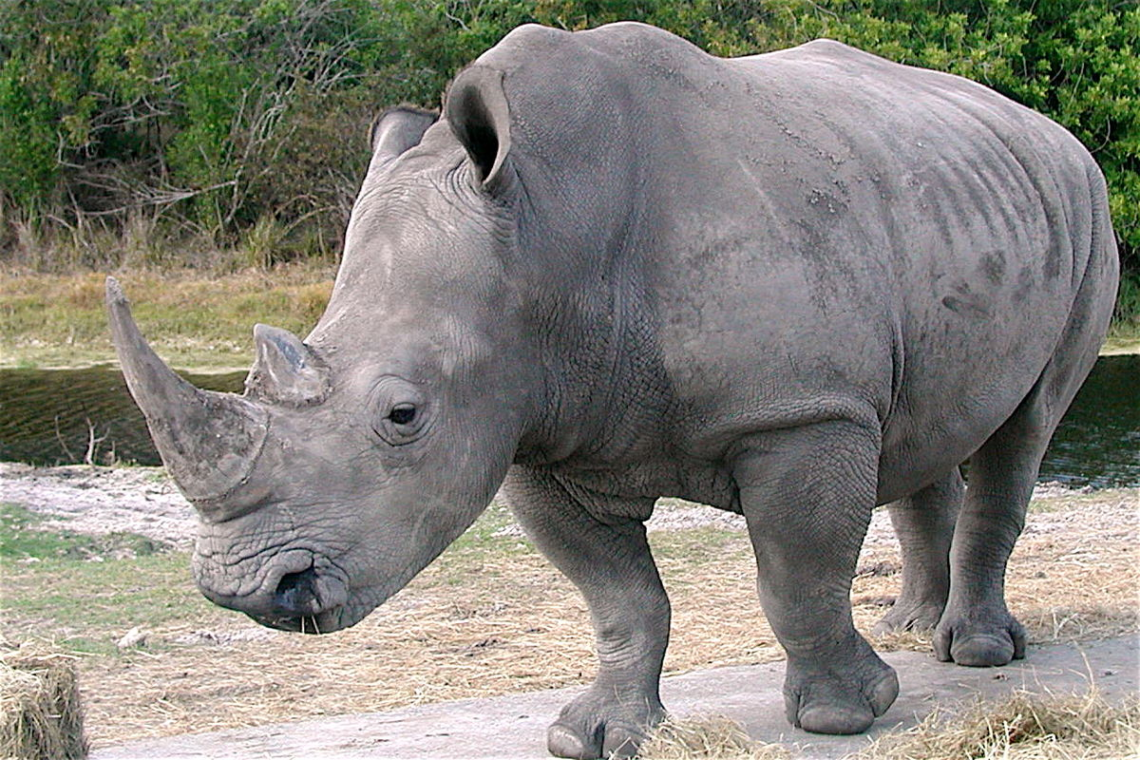
Dragi moji, to je bilo sve za danas. Uživajte u vikendu i odmorite se! Vaša učiteljica Dubravka

